Slide 2
第12章 IKFK无缝切换实现手臂动画效果
本章通过实例来讲解IKFK无缝切换的原理及代码。通过学习IKFK的代码原理可以在动画制作中实现很多动画效果。

Slide 3
了解Mel的基础知识
了解IKFK无缝切换原理
掌握IKFK无缝切换代码

Slide 4
IKFK切换原理
制作三套骨骼
关联三套骨骼
编写无缝切换代码

Slide 5
IKFK切换原理
01

Slide 6
12.1 IKFK切换原理
在之前的绑定章节中对IK（反向运动）和FK(正向运动)进行过详细的介绍。而IK与FK之间做到无缝切换对制作动画来说起到非常大的辅助作用，学会其中的原理不光可以做到IK与FK之间的切换,还可以把原理使用在道具上。最常见的道具用法例如插在地上的武器，当角色用手拿起来时武器时，武器可以无缝的切换到角色的手上，其原理跟IKFK无缝切换的原理是一样的。下图为手臂在同一姿态下的IK与FK控制器效果。

Slide 7
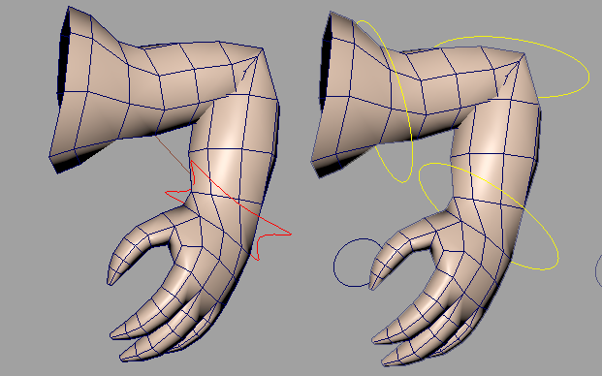

Slide 8
在制作之前先讲解下IKFK的切换原理，本章将用三套骨骼来实现无缝切换。三套骨骼分别是用来做IK控制的骨骼、用来做FK控制的骨骼以及一套SK蒙皮骨骼。然后通过代码实现在切换的同时让骨骼之间的位置保持一致，从而实现无缝切换的效果。同时也希望用户不用畏惧代码编程，多了解一些代码方面的知识对建模、渲染、动画、绑定以及动力学方面的学习和工作都有帮助。下面来讲解如何实现IKFK无缝切换的具体步骤。

Slide 9
制作三套骨骼
02

Slide 10
12.2 制作三套骨骼
下面来给手臂创建三套骨骼，给其中的FK骨骼和IK骨骼创建控制器。然后用SK骨骼给手臂进行绑定蒙皮，具体操作如下。

Slide 11
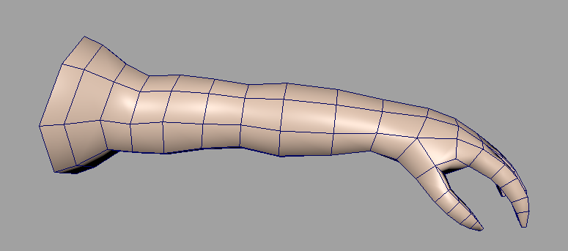
步骤01：首先打开随书附赠的文件“IKFK无缝切换_准备.ma”，里面有一个手臂的模型，如下图所示。

Slide 12
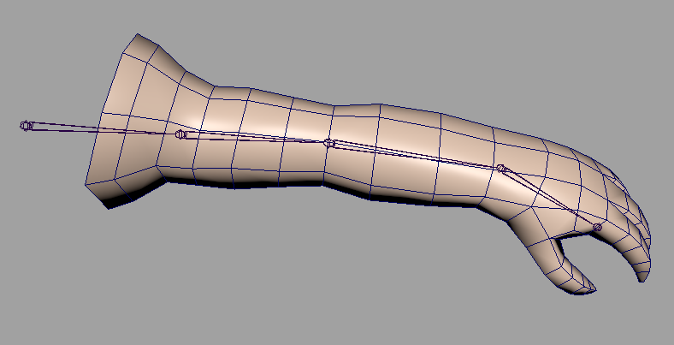
步骤02：使用绑定模块下的“骨架>创建关节”命令给手臂创建一条骨骼链，如下图所示。

Slide 13
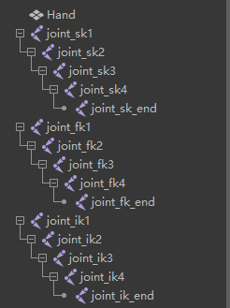
步骤03：将骨骼链重命名，并复制两套骨骼链，同样进行重命名，如下图所示。不管做角色还是道具的绑定都要养成重命名的习惯，因为在权重绘制以及编写代码时都需要能通过名称准确的找到相应的骨骼。

Slide 14
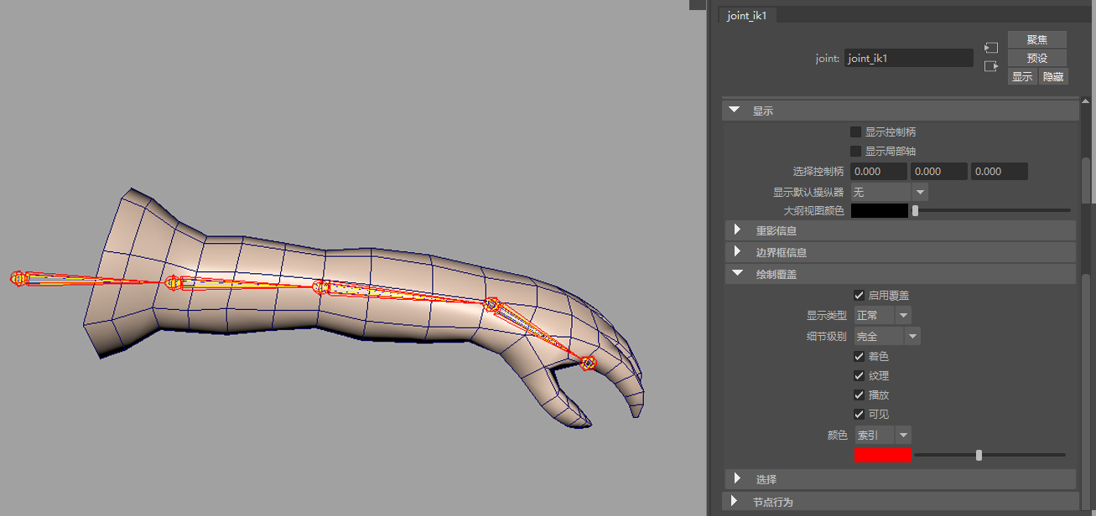
步骤04：为了方便观察可以选中骨骼链的根关节，在属性面板里展开“显示>绘制覆盖”卷展栏，勾选“启用覆盖”复选框并将颜色改成不同颜色，如下图所示。这里将IK骨骼链设置为了红色，FK骨骼链设置为了黄色，SK蒙皮骨骼链设置为了蓝色。

Slide 15
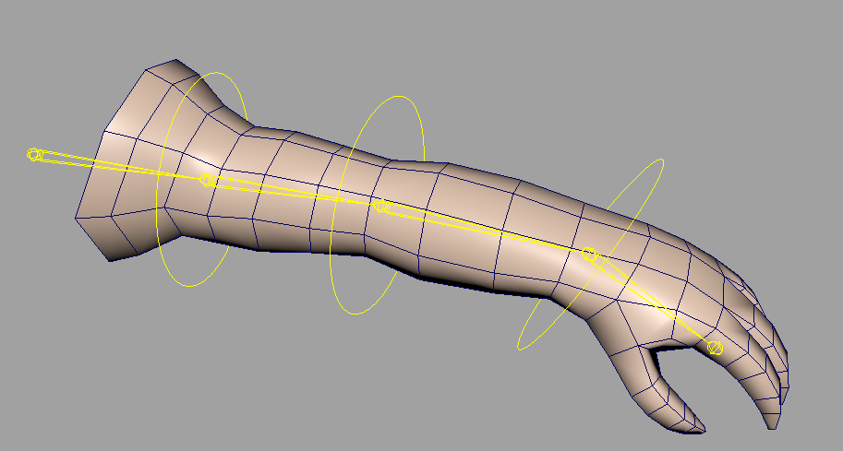
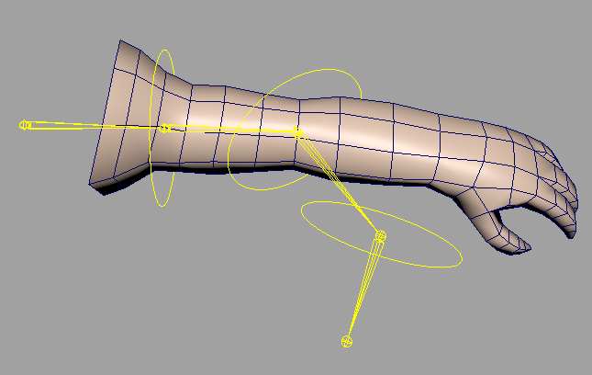
步骤05：创建好骨骼后，下面要针对IK骨骼链和FK骨骼链进行控制器的创建。先创建FK控制器，创建NURBS圆形并添加分组，用FK的骨骼对分组进行父子约束，目的是使控制器的位置及旋转与骨骼的位置及旋转保持一致，然后删除分组的父子约束节点。再选中控制器加选骨骼做父子约束，用控制器来控制骨骼。大臂骨骼、手肘骨骼和手腕骨骼分别添加三个控制器，如下左图所示。
步骤06：测试下控制器对骨骼的控制是否正常，效果如下右图所示。

Slide 16
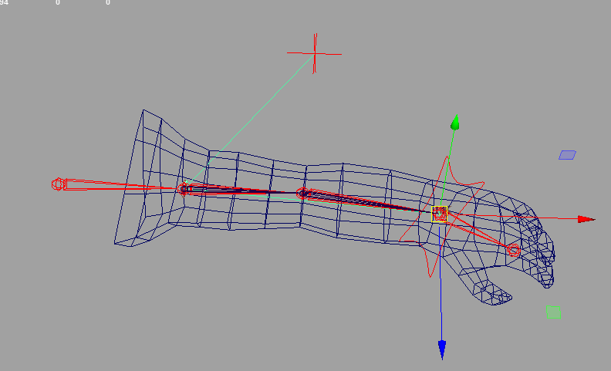
步骤07：然后来创建IK控制器，先执行绑定模块下的“骨架>创建IK控制柄”命令，给大臂和手腕的骨骼直接创建一个IK控制柄。分别在手腕的地方创建一个IK控制器，在肘部的后方创建一个定位器用来与IK控制柄直接创建极向量约束，如下左图所示。

Slide 17
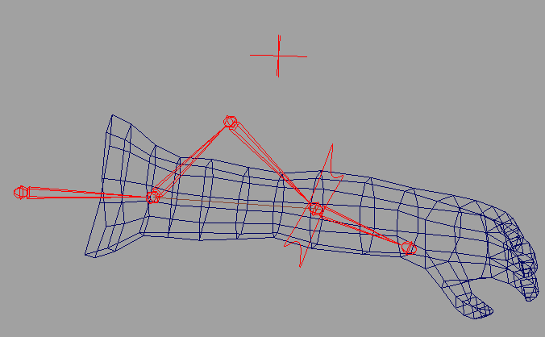
步骤08：测试IK控制器运行是否正常，效果如下图所示。

Slide 18
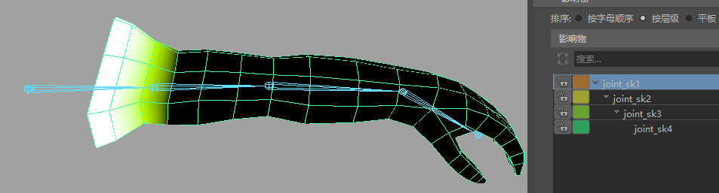
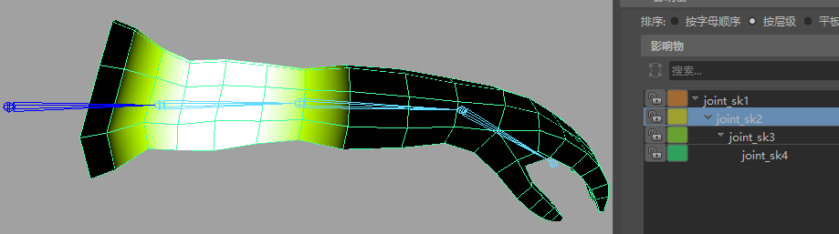
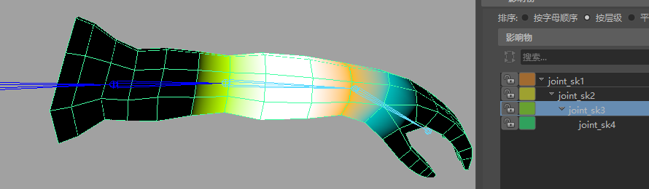
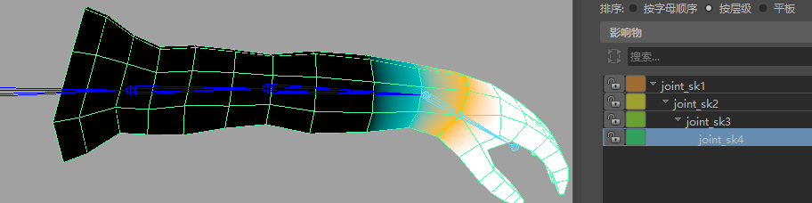
步骤09：选中SK骨骼链并加选模型，执行绑定模块下的“蒙皮>绑定蒙皮”命令，并绘制手臂的权重如下四张图所示。

Slide 19
关联三套骨骼
03

Slide 20
12.3 关联三套骨骼
三套骨骼创建完成后，需要先用“父子约束”命令，用FK骨骼和IK骨骼同时控制SK骨骼，并创建一个控制器来控制切换，具体操作如下。

Slide 21
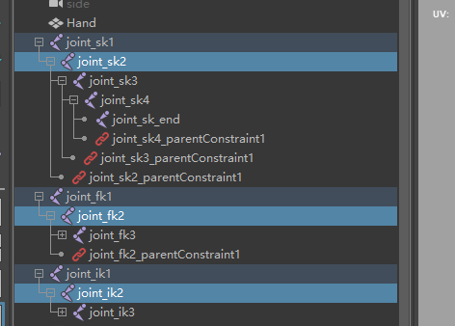
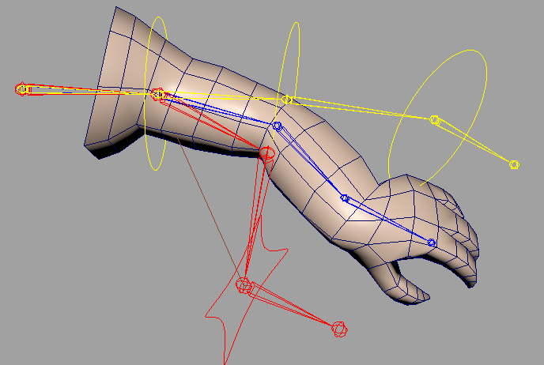
步骤01：使用IK骨骼和FK骨骼同时对SK骨骼做父子约束。选中joint_ik2骨骼加选joint_k2，最后加选joint_sk2骨骼执行父子约束，如下左图所示。依次给joint_sk2、joint_sk3和joint_sk4骨骼进行父子约束。
步骤02：创建完成后移动IK控制器会发现SK骨骼由于同时受到IK骨骼和FK骨骼的影响，所以骨骼的运动轨迹会在两套骨骼的中间，如下右图所示。下面要创建一个控制器对SK骨骼上的父子约束节点进行控制，也就是做一个IKFK切换的控制器，用来决定SK骨骼此时是受到IK骨骼控制还是FK骨骼控制。

Slide 22
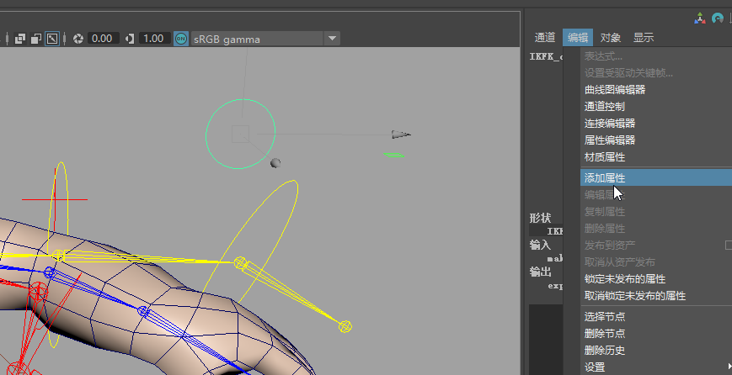
步骤03：在手腕上方创建一个控制器，并执行“编辑>添加属性”命令，如下图所示。

Slide 23
步骤04：在弹出的“编辑属性”对话框中将“长名称”设置为IKFK，“数据类型”为“枚举”的属性。并将“枚举名称”改成FK和IK，如下左图所示。
步骤05：执行动画模块下的“关键帧>设置受驱动关键帧>设置...”命令，用关联驱动关键帧的方式让控制器对父子约束的节点属性进行控制。当控制器是FK的时候设置父子约束节点的FK权重为1，IK权重为0，如下右图所示。

Slide 24
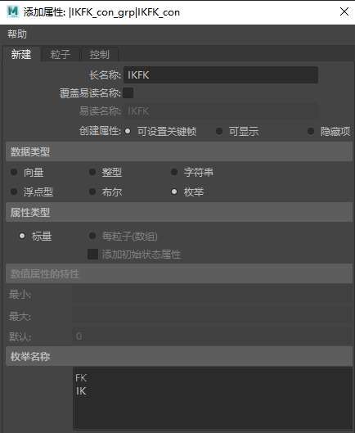
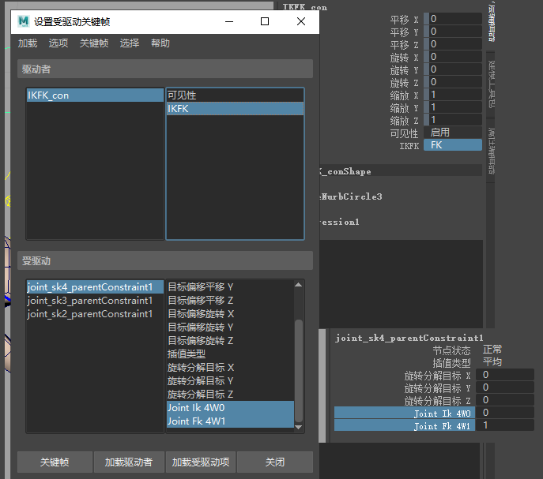

Slide 25
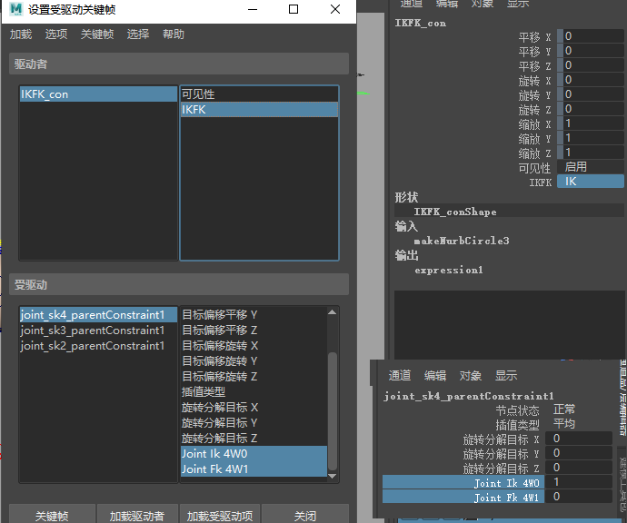
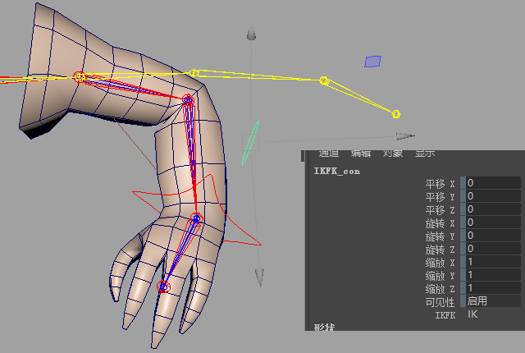
步骤06：当控制器是IK的时候设置父子约束节点的FK权重为0，IK权重为1，如下左图所示。
步骤07：设置好关联后，当IKFK属性为IK时，SK骨骼会与IK骨骼保持一致，如下右图所示。

Slide 26
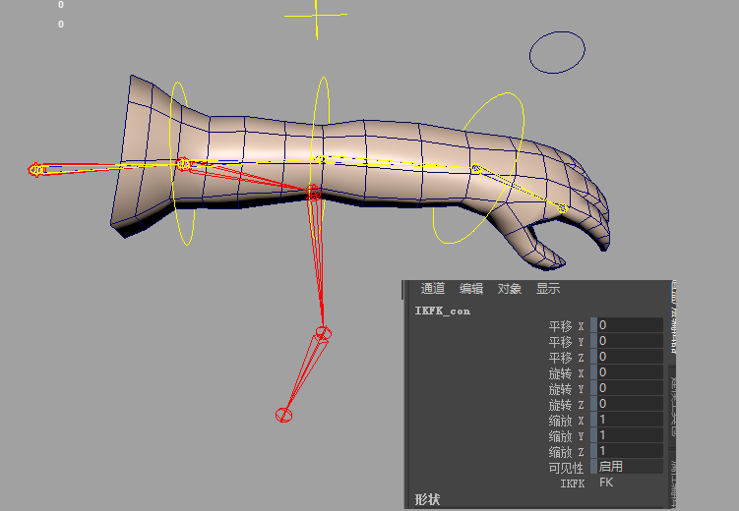
步骤08：当IKFK属性为FK时，SK骨骼会与FK骨骼保持一致，如右图所示。此时三套骨骼已经设置完成，下面要通过代码的编写来实现无缝切换的效果。

Slide 27
编写无缝切换代码
04

Slide 28
12.4 编写无缝切换代码
无缝切换的准备工作已经完成了，IK与FK也已经可以进行切换了，只不过这时还不是“无缝”切换，下面我们将编写代码，来实现无缝切换的最终效果，具体操作如下。

Slide 29
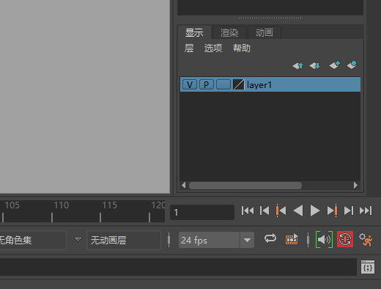
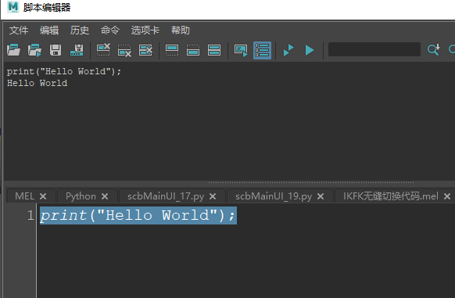
步骤01：在Maya 2022界面的右下角单击“脚本编辑器”按钮，运行后会弹出“脚本编辑器”对话框，如下左图所示。
步骤02：“脚本编辑器”对话框上面部分为代码运行区域，下面部分为编写区域，在编写区域内编写代码并按键盘Enter键即可运行代码，如下右图所示。

Slide 30
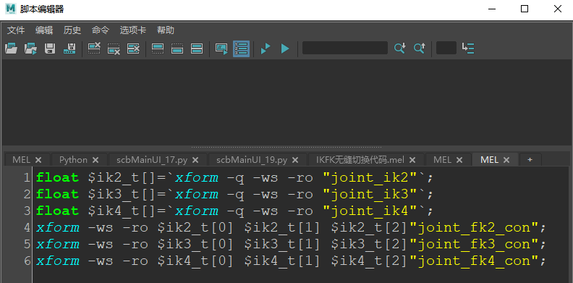
步骤03：在脚本编辑器中编写代码，如下图所示。前三行分别是用xform代码获取IK骨骼链上的三节骨骼的旋转参数，下面三行是将获取到的旋转参数辅助FK的控制器。在由IK骨骼切换至FK骨骼后运行这几行代码，可以实现让FK的骨骼与IK骨骼的旋转保持一致的效果。

Slide 31
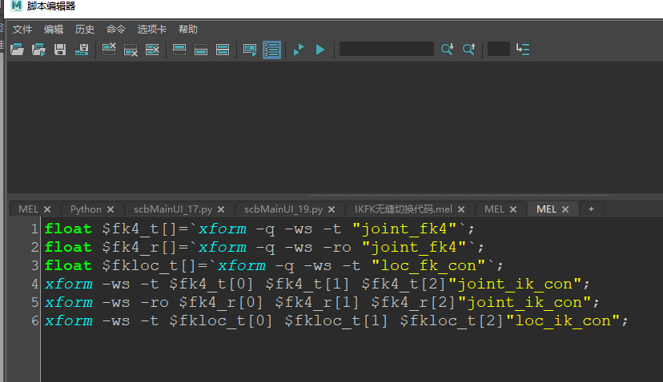
步骤04：当FK切换至IK时，需要让IK控制器的位置及旋转与joint_fk4骨骼保持一致，代码编写如下图所示。

Slide 32
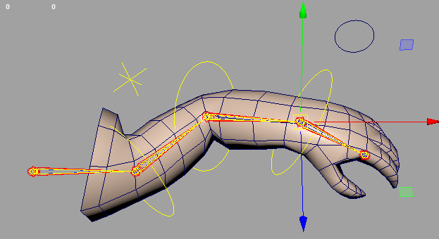
步骤05：这两段代码就已经可以实现IKFK的无缝切换效果了，如下图所示。下面要将两段代码进行整理，把两段代码写在一个函数下，用户运行代码就可以自动实现IKFK无缝切换效果。

Slide 33
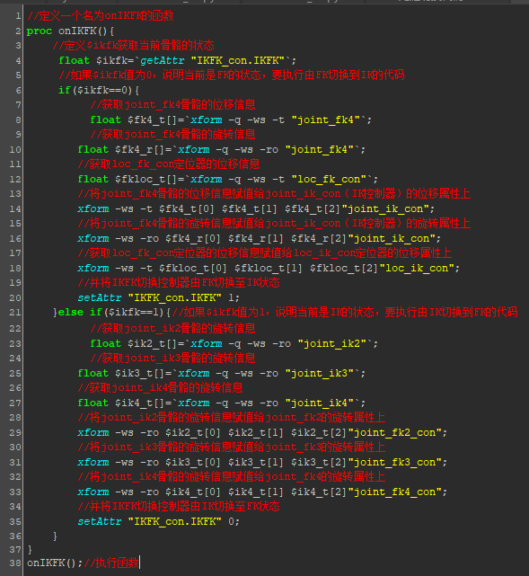
步骤06：完整代码如下图所示。“//”为注释命令，这里是给用户备注每行代码的含义，不参与代码运算，可以不用编写。

Slide 34
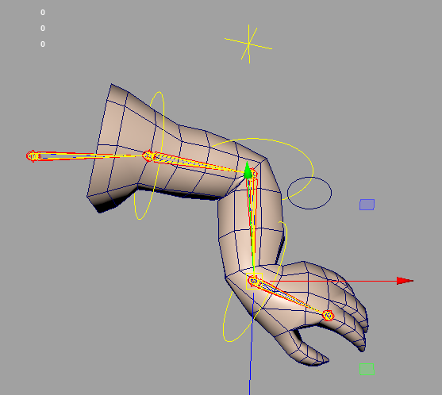
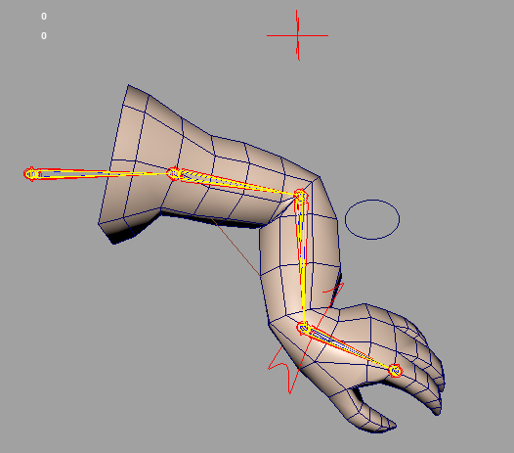
步骤07：调整IK或FK的控制器并运行代码，就可以实现IKFK的无缝切换效果了，如下两所示。

